Slide 1
Интерференция в рассеянном свете
Артём Подлесный
827 группа
Цель работы:
Провести наглядную демонстрацию явления интерференции в домашней обстановке.
Определить толщину зеркала с помощью источников известной длины волны.

Slide 2
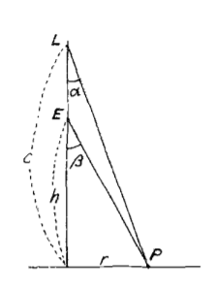
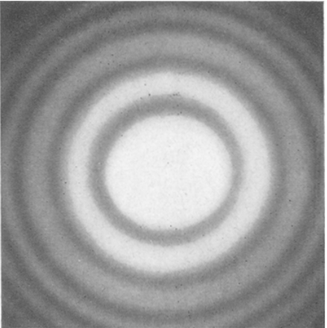
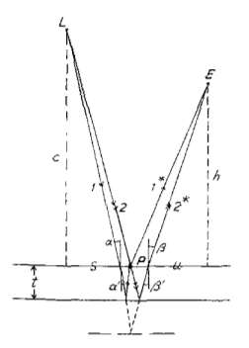
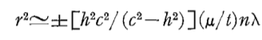
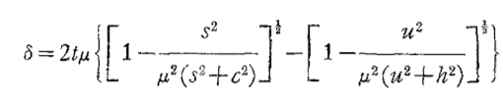
Краткая теория явления
Кольца Кветлета.
Центральное наблюдение колец.
Для малых углов справедливо:
Интерферирующие лучи от источника L к наблюдателю E.

Slide 3
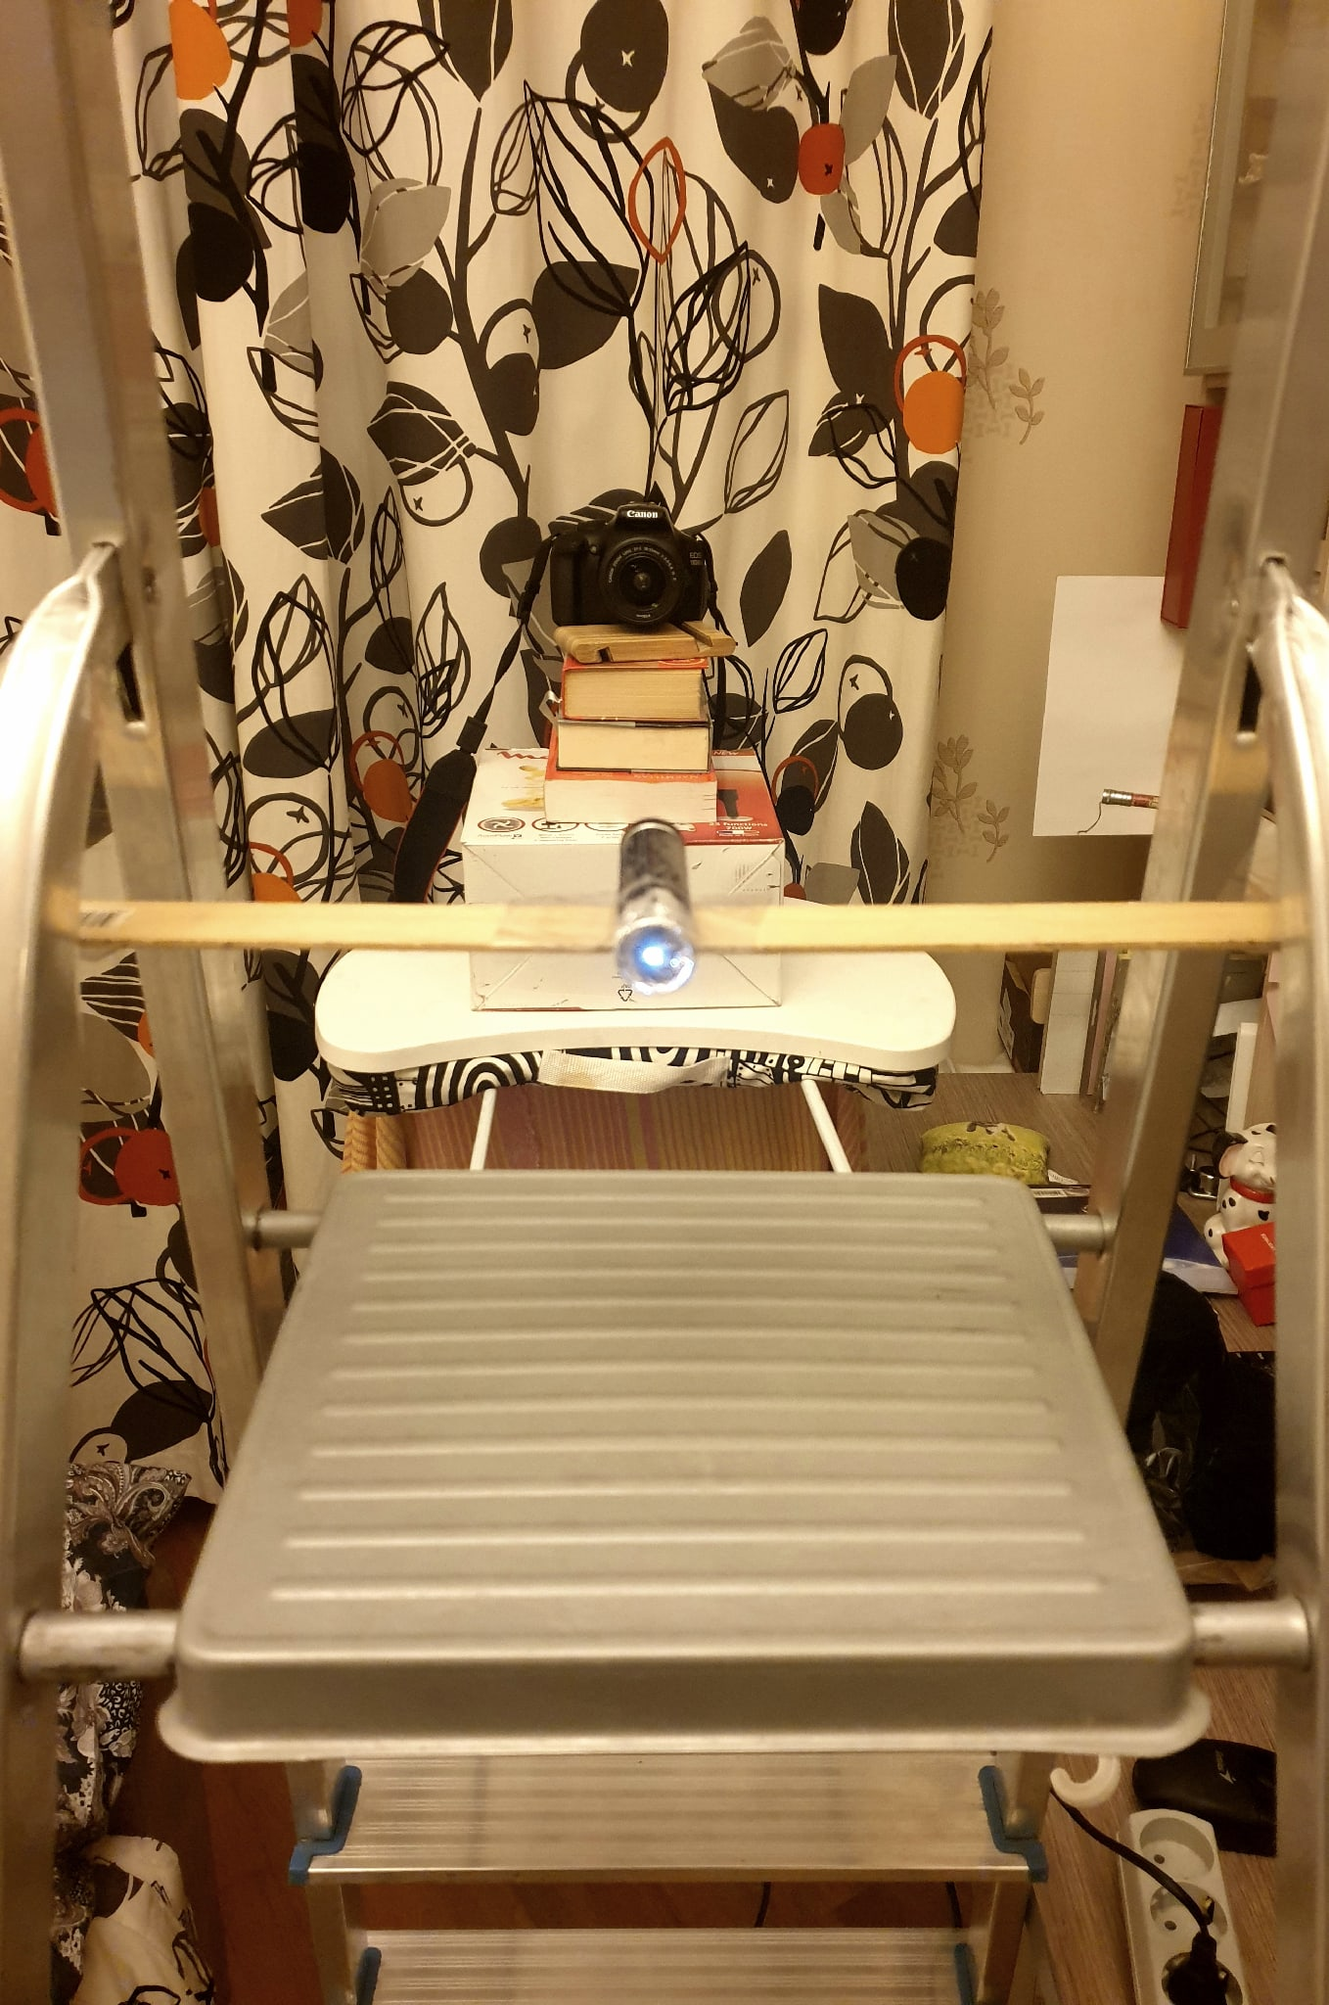
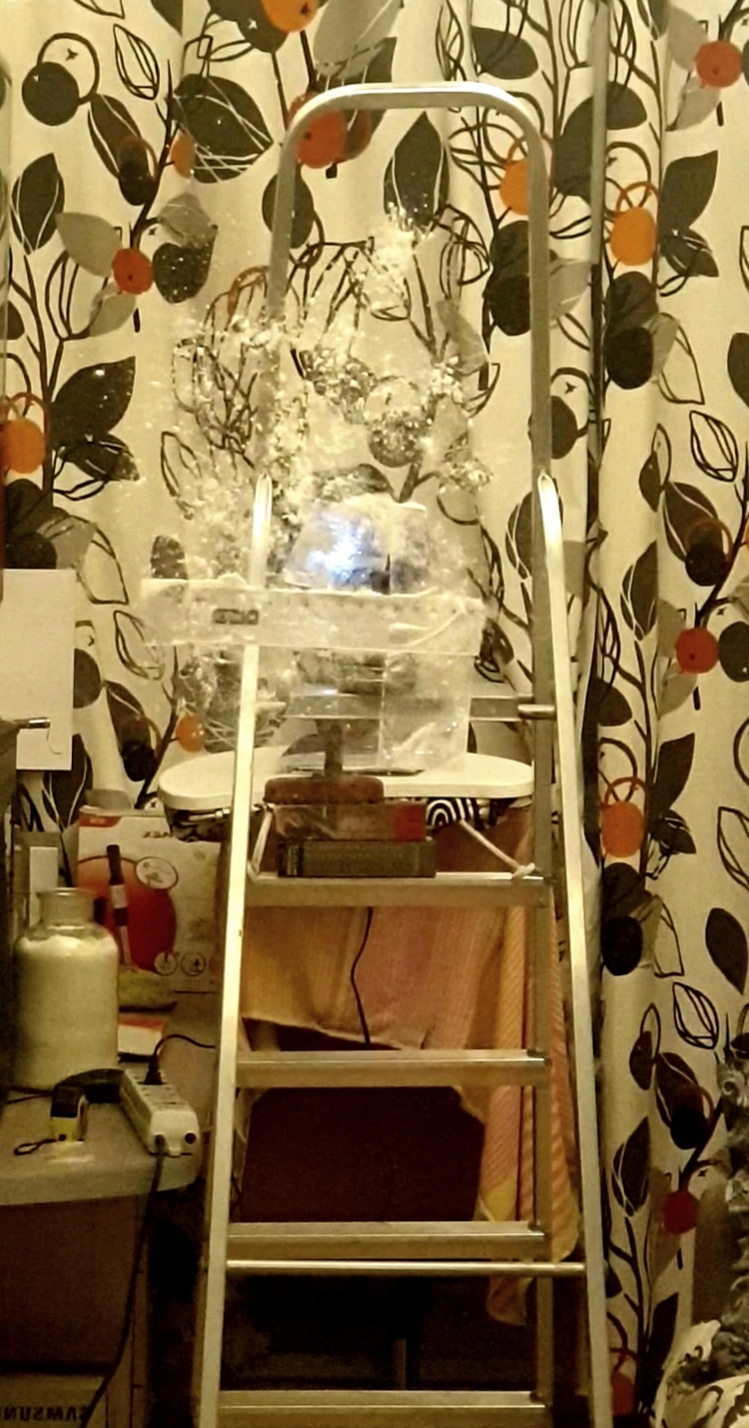
Демонстрация эффекта Экспериментальная установка

Slide 4
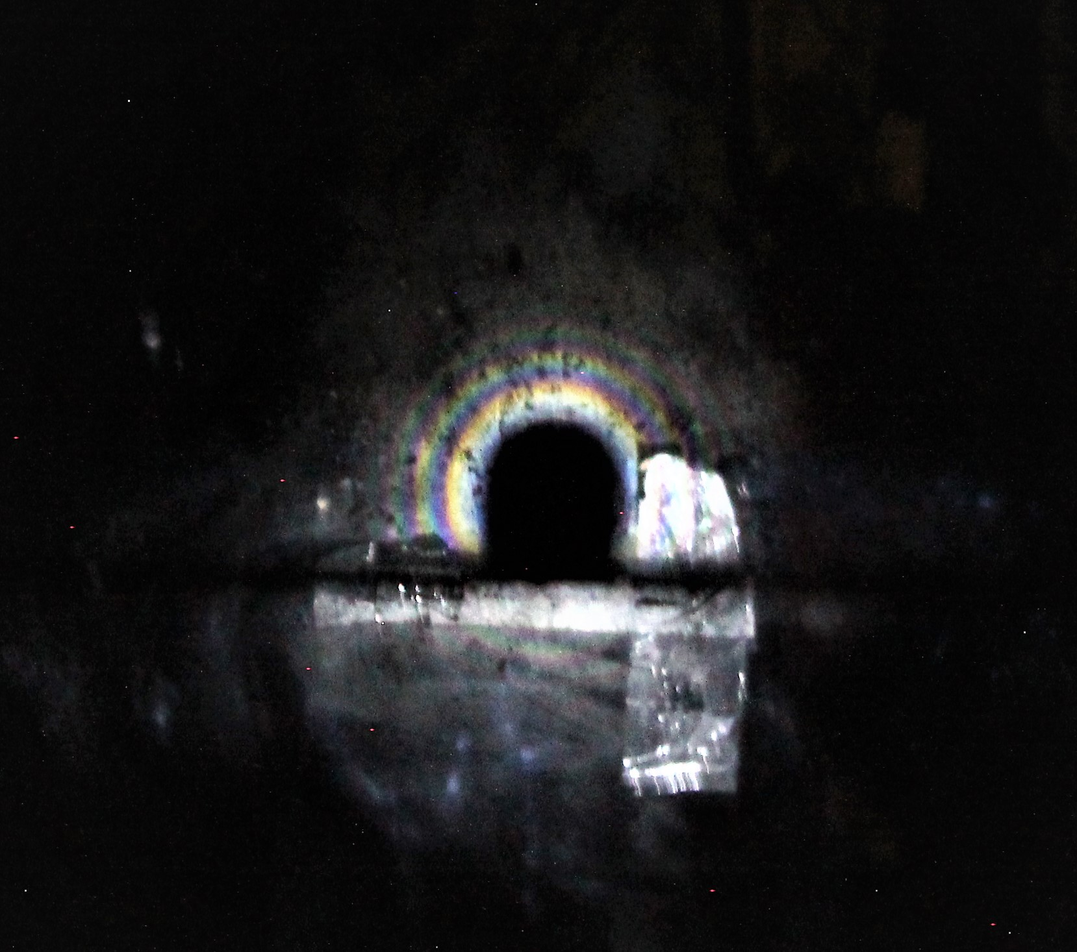
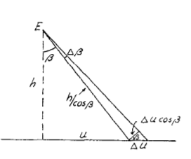
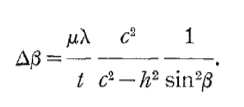
Демонстрация эффекта
Ширина полос:

Slide 5
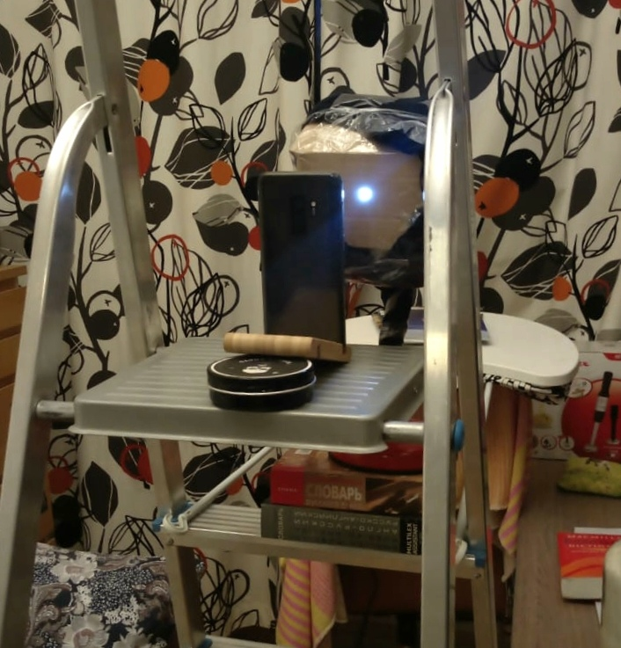
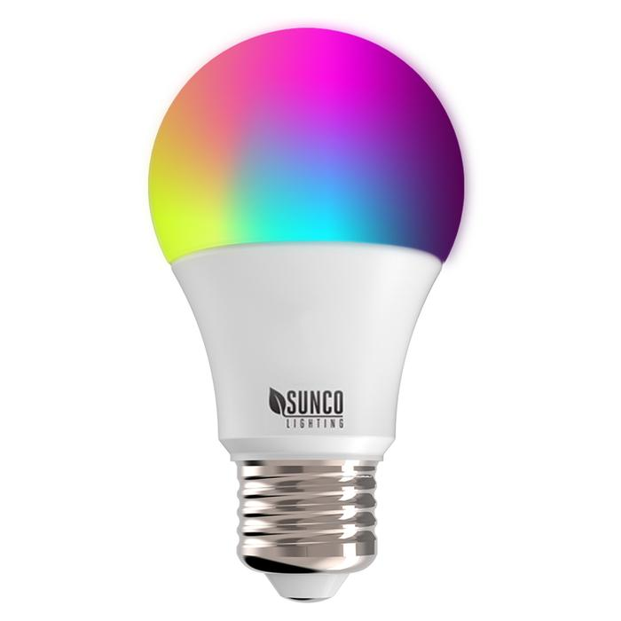
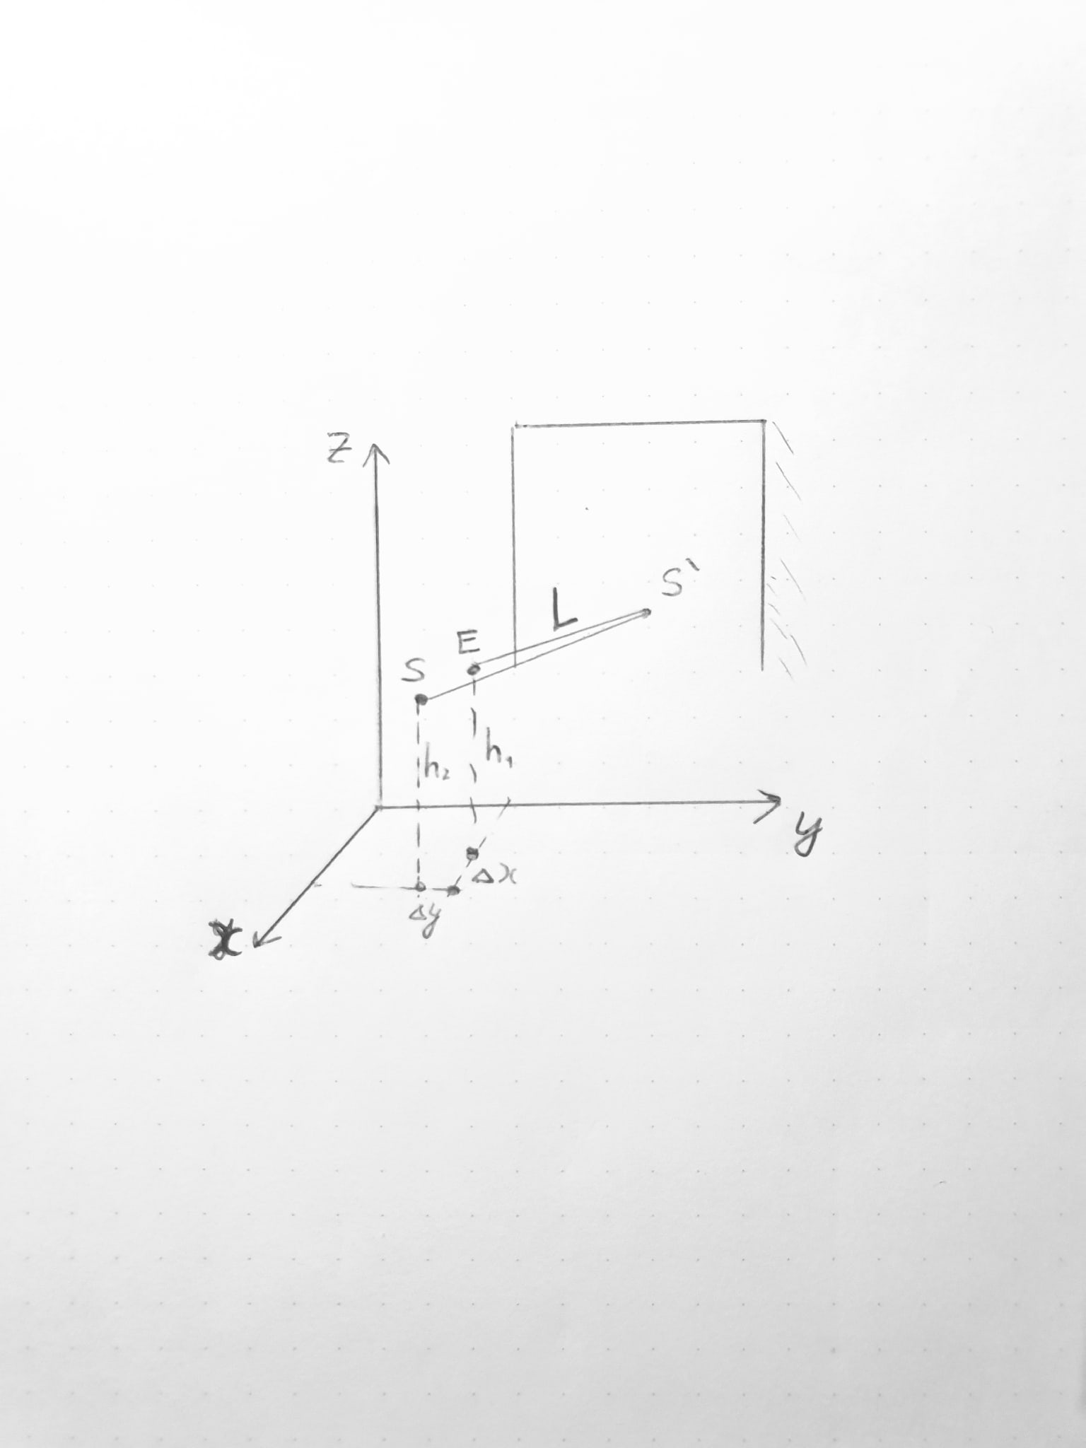
Определение ширины зеркала Экспериментальная установка
L = 195 ± 1 см
Δx = 6.7 ± 0.1 см
Δy = 4.0 ± 0.1 см
Δh = 0.5 ± 0.1 см

Slide 6
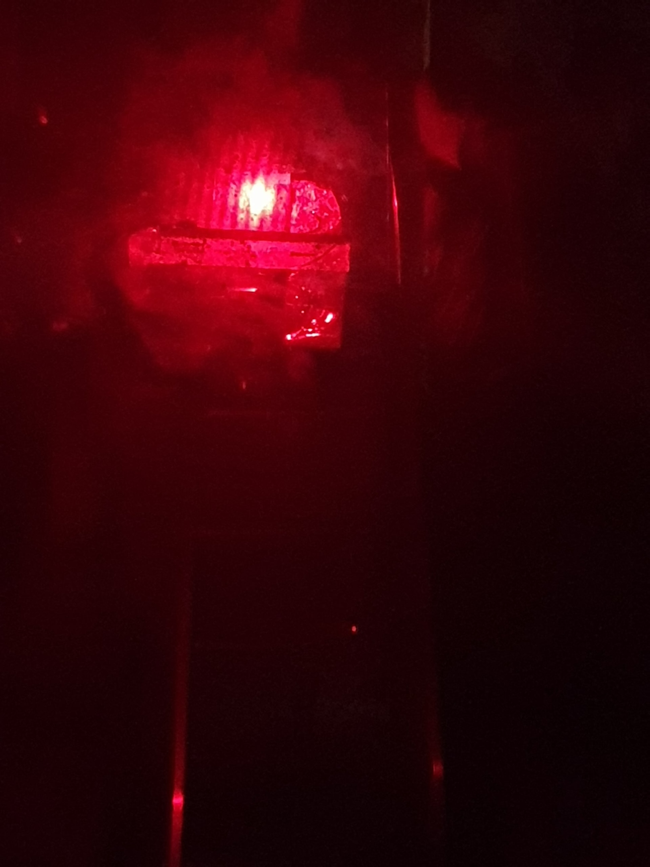
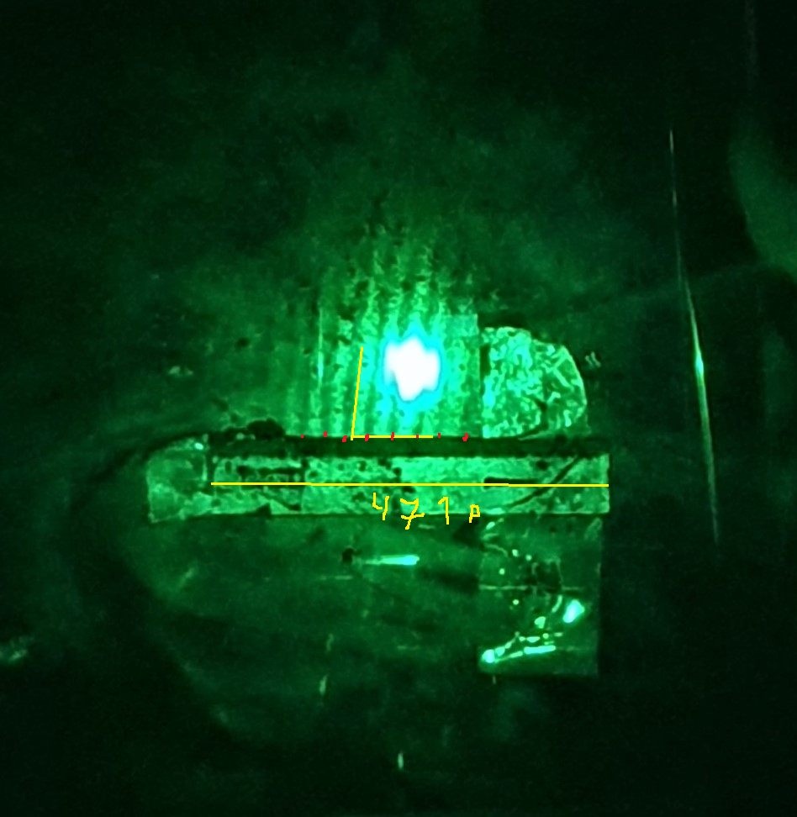
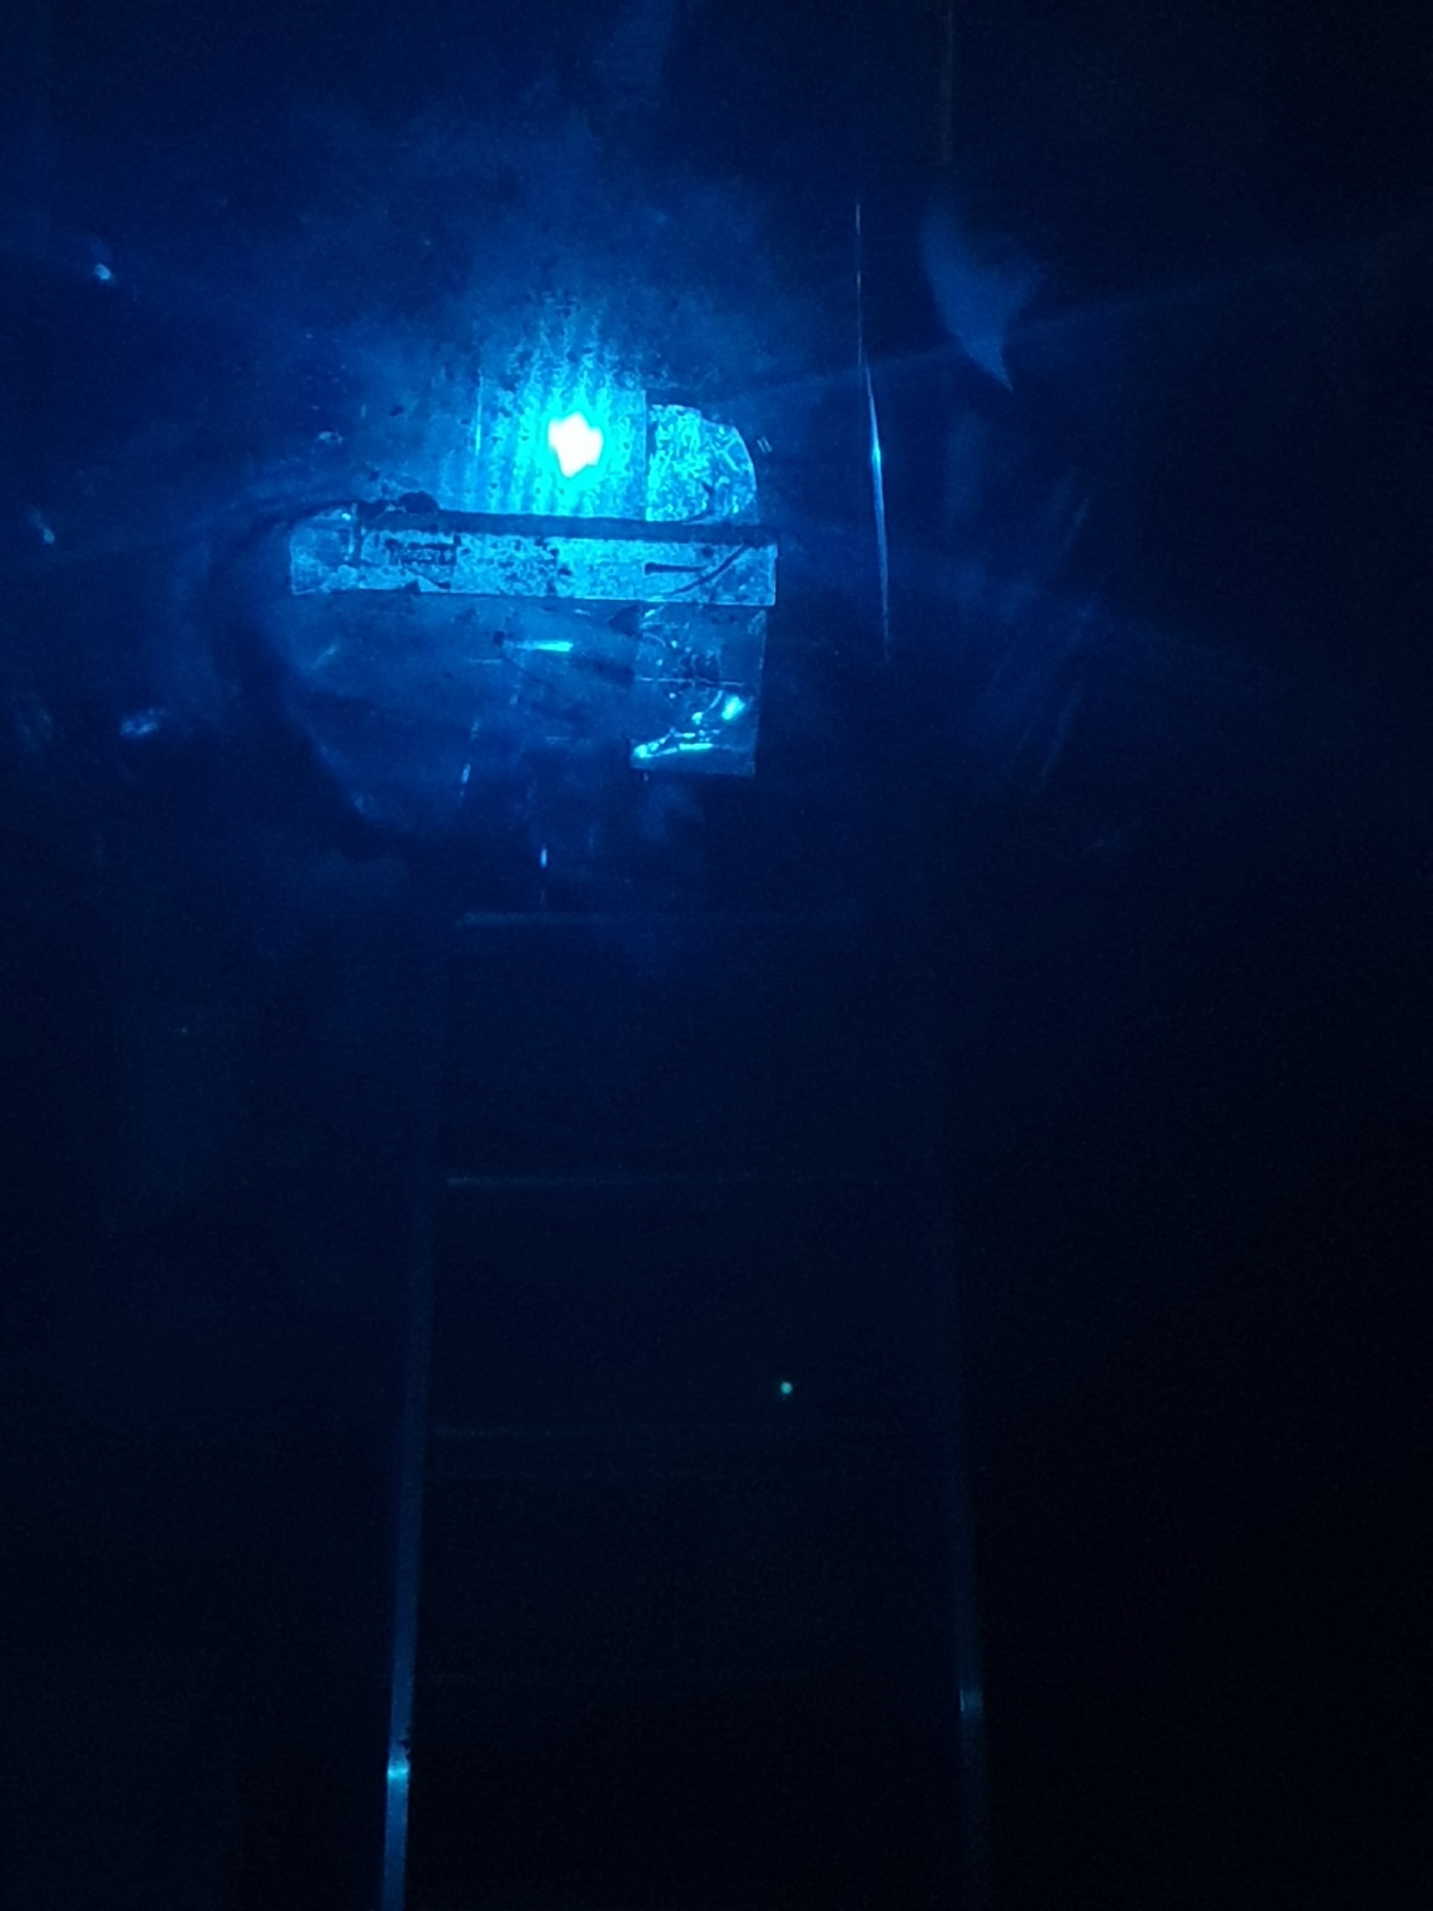
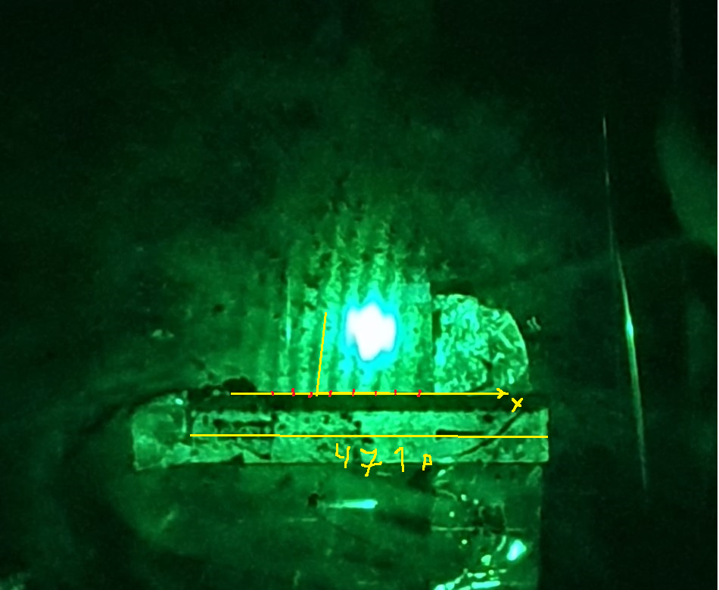
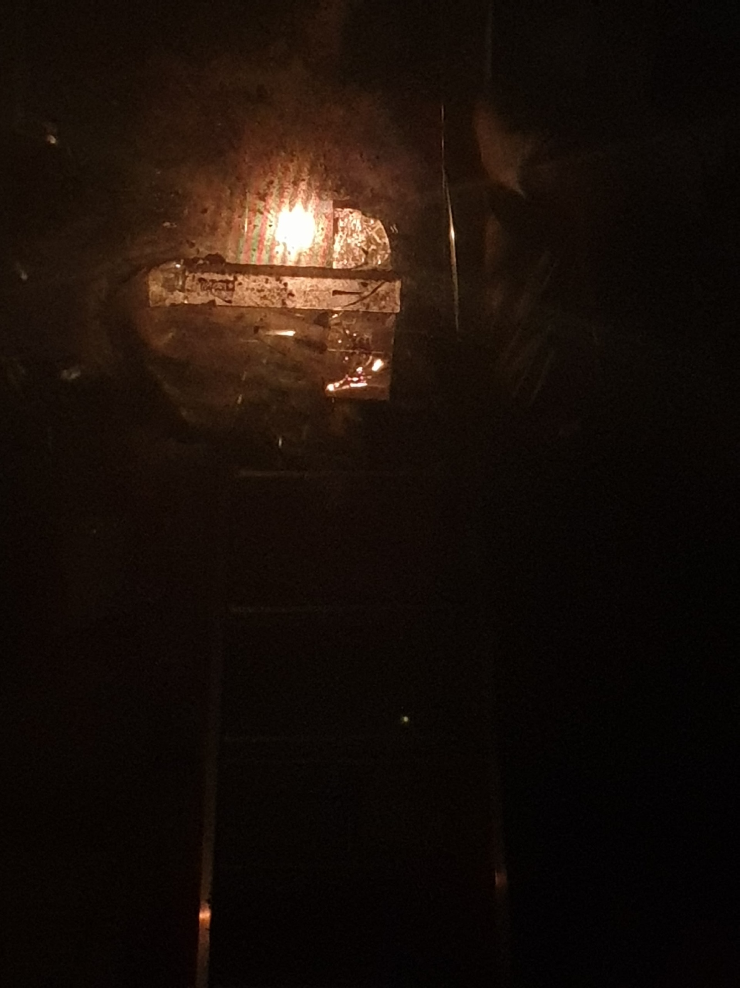
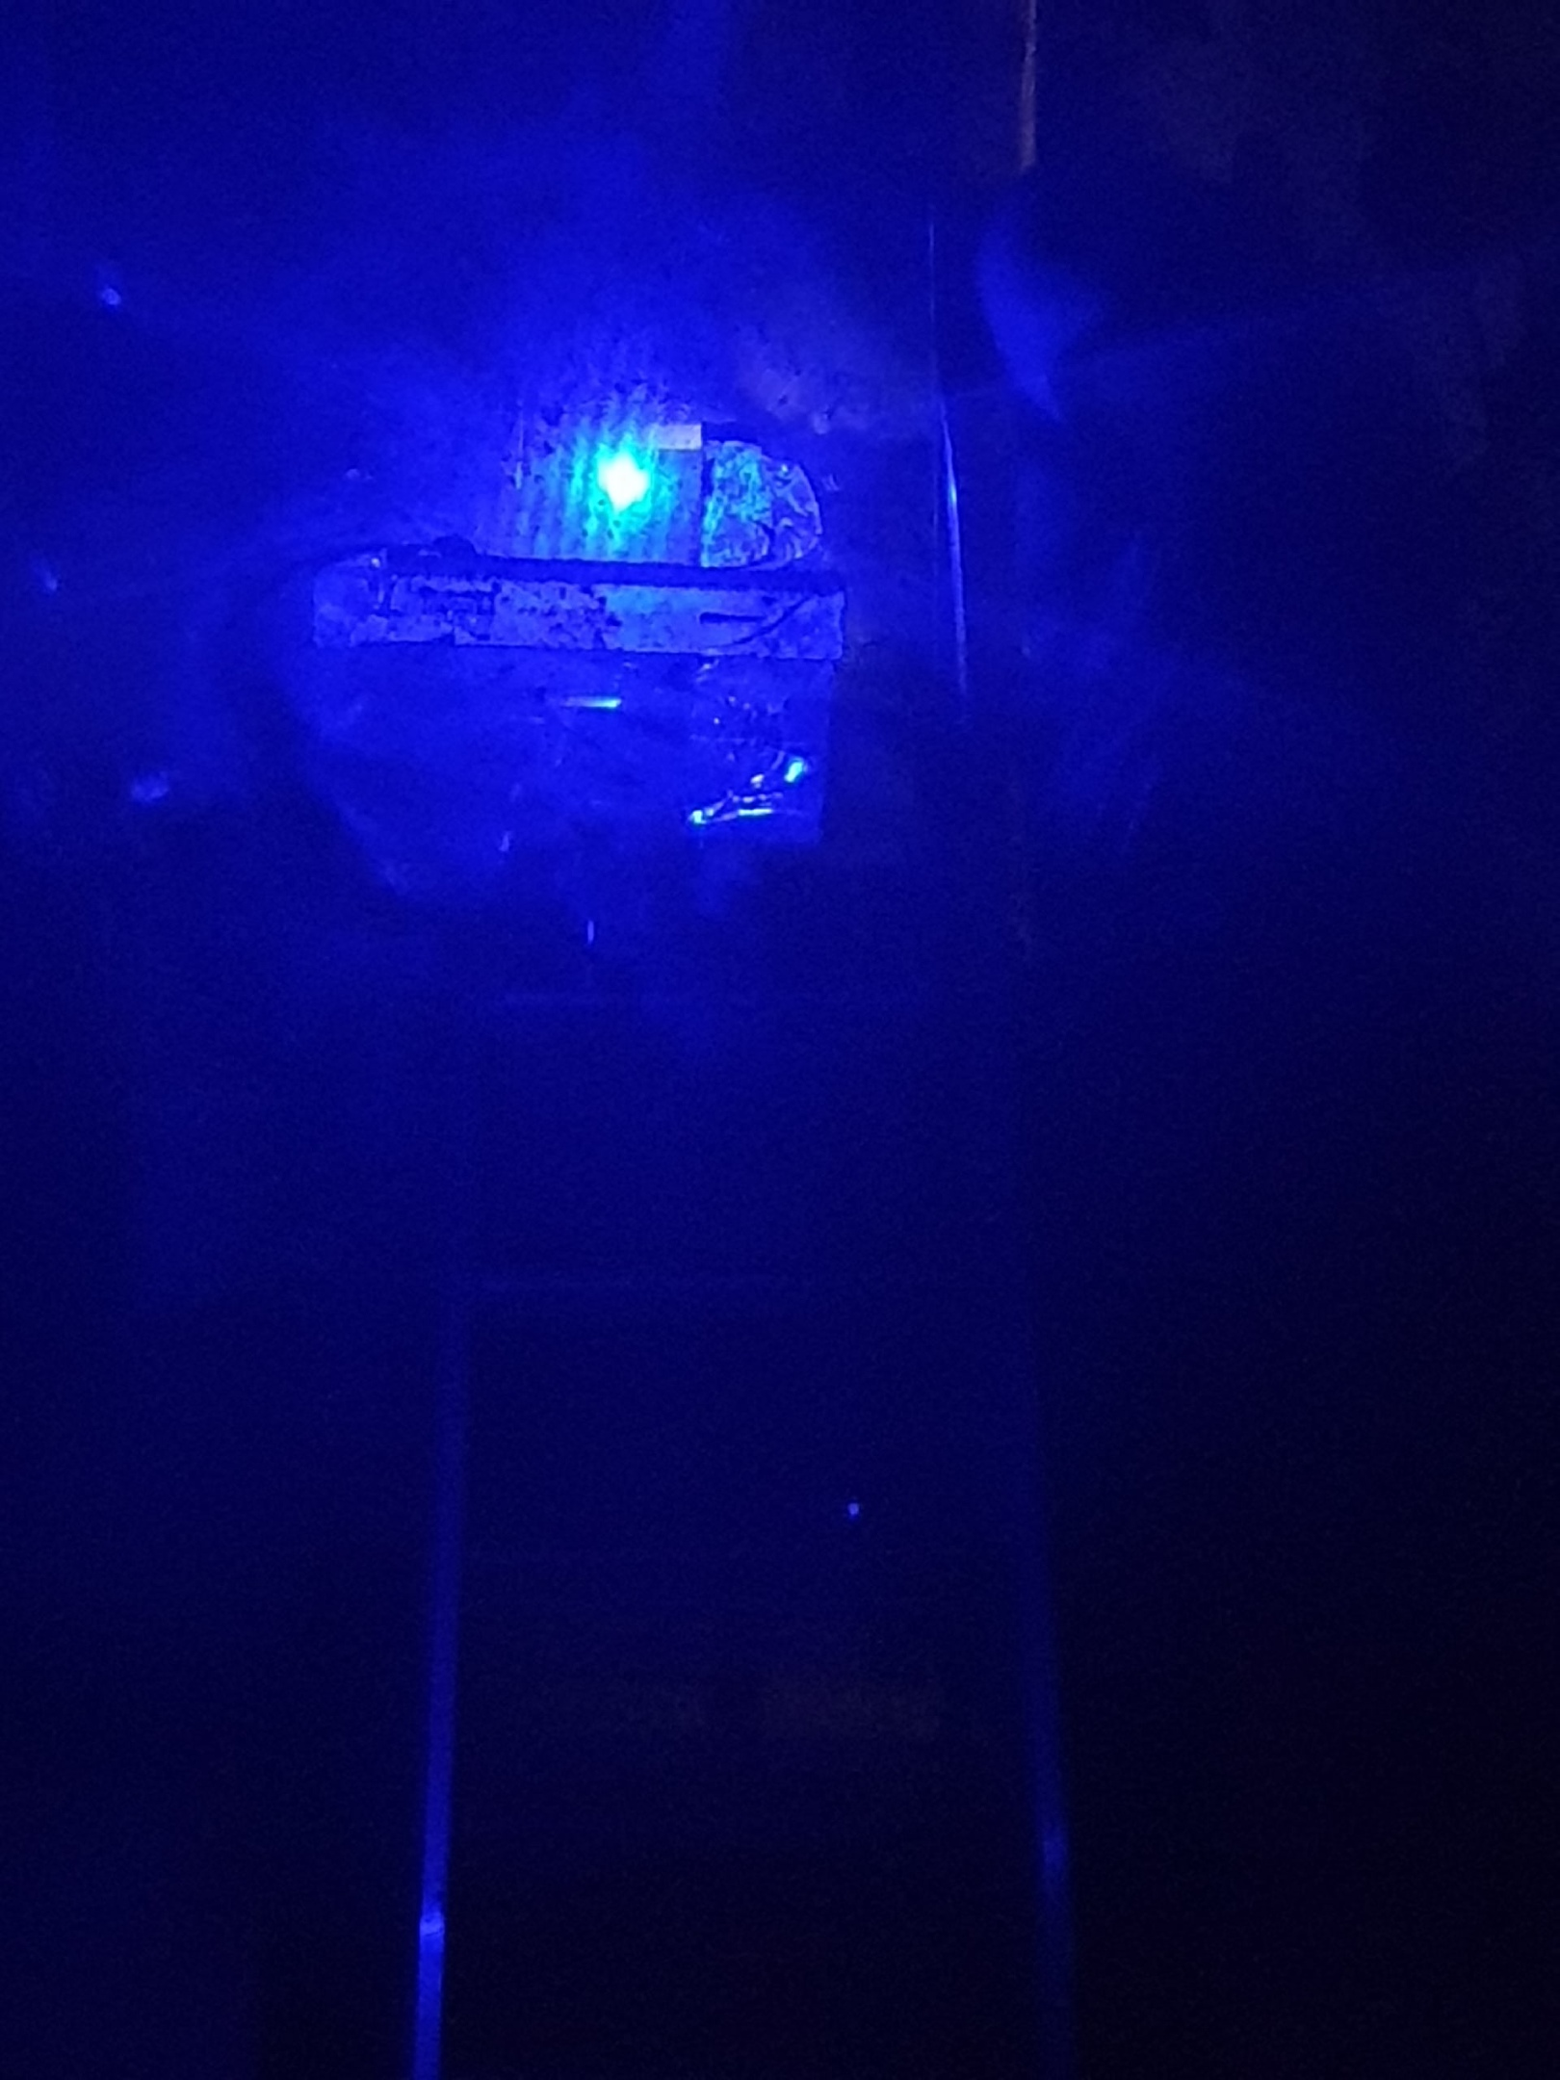
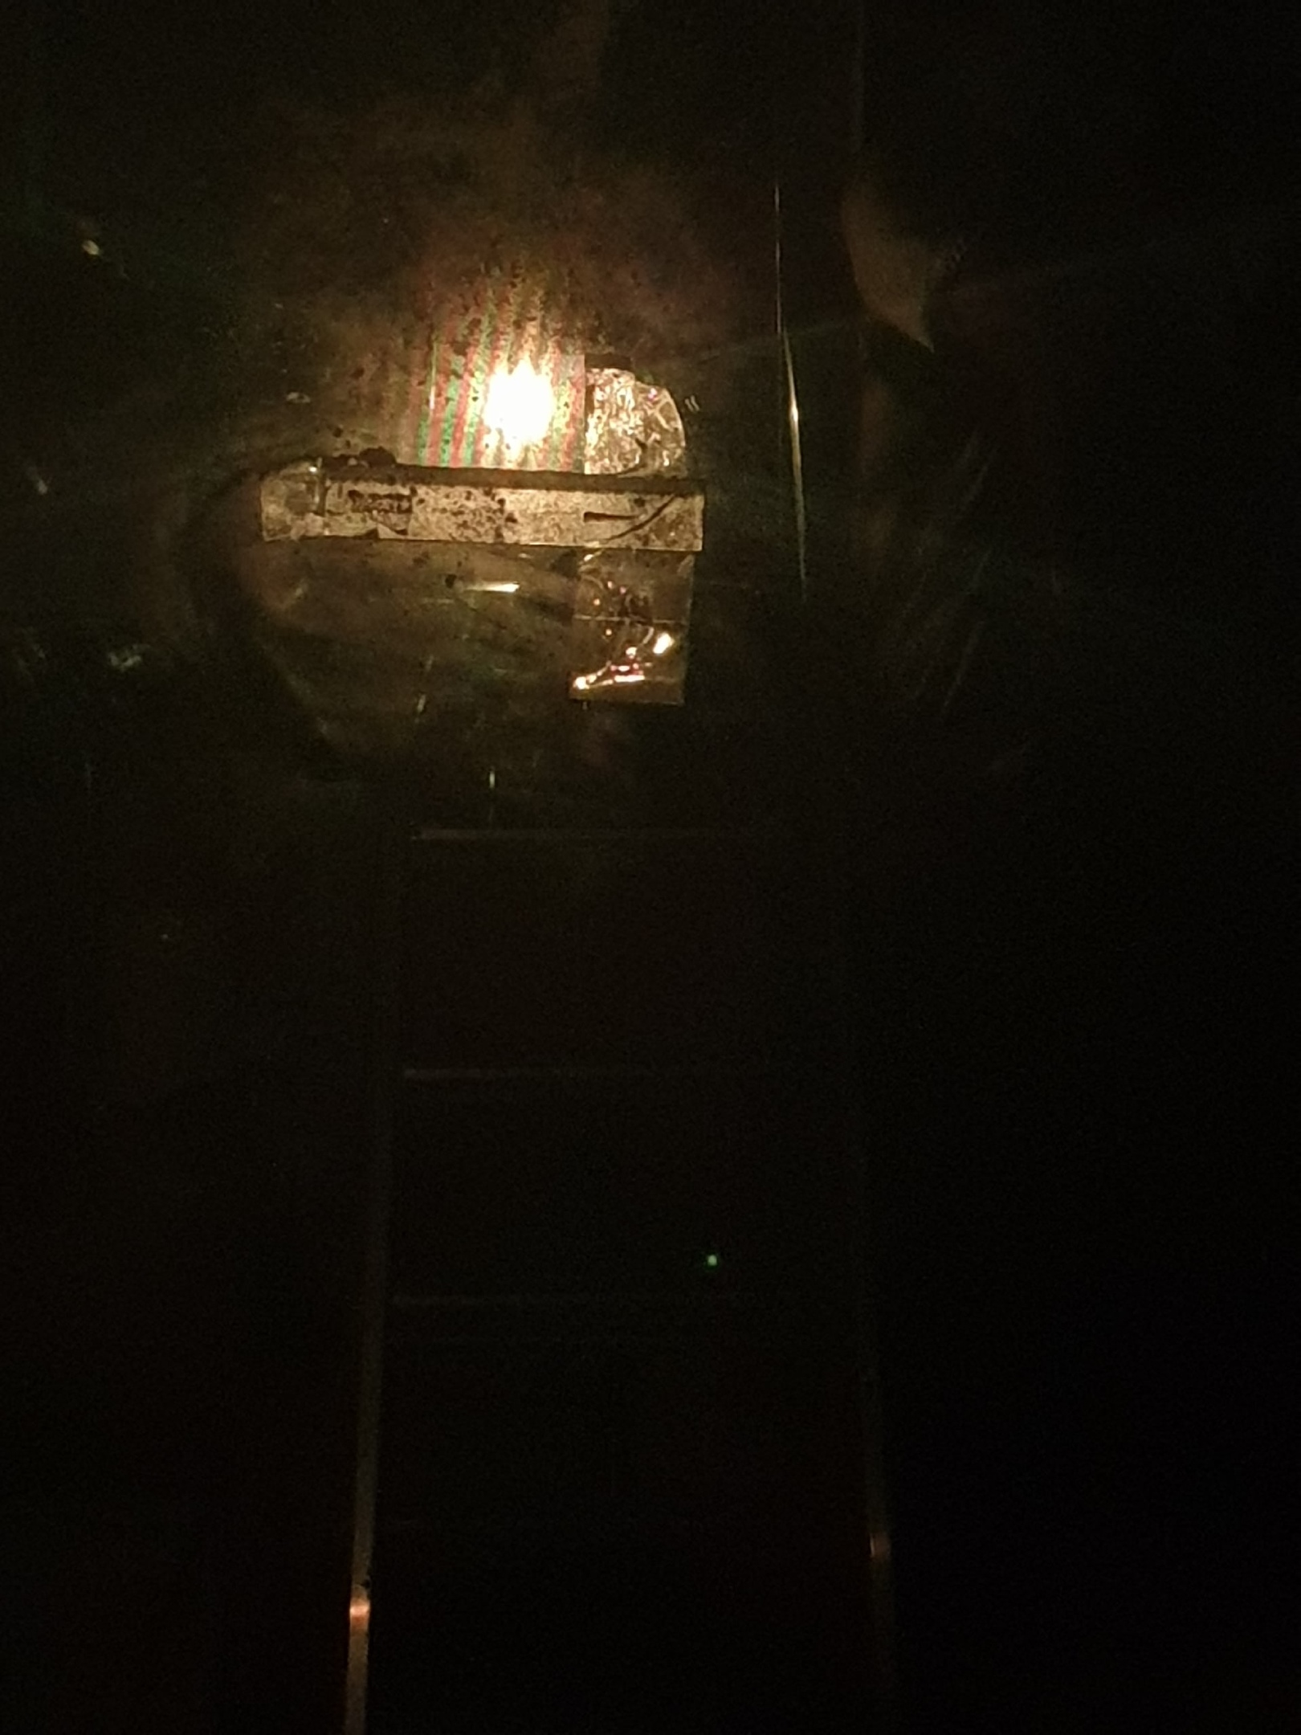
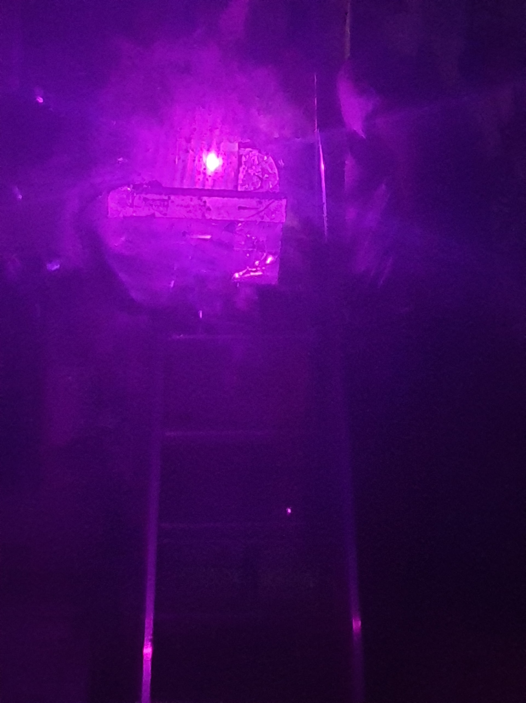
Непосредственные измерения
L = 15.9 см

Slide 7
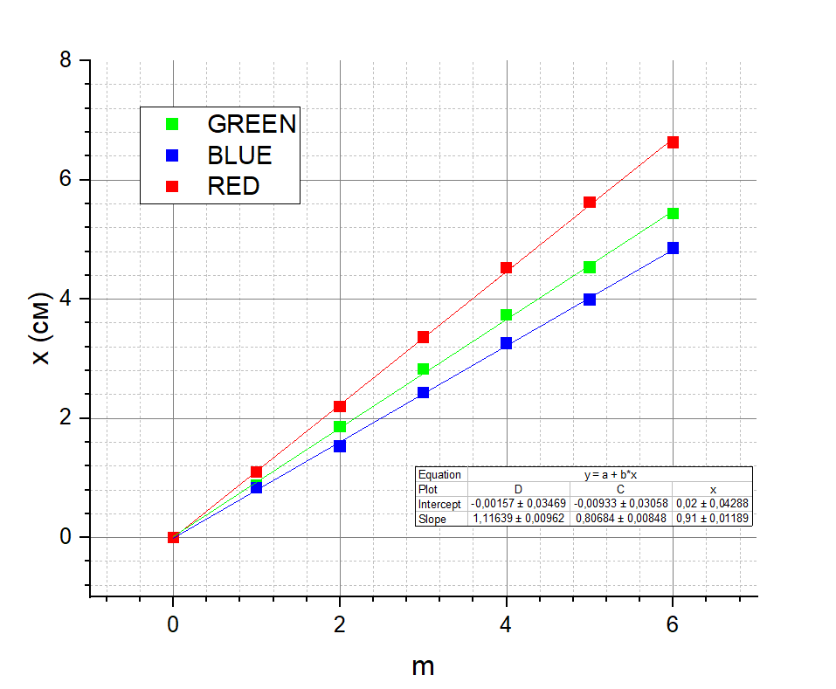
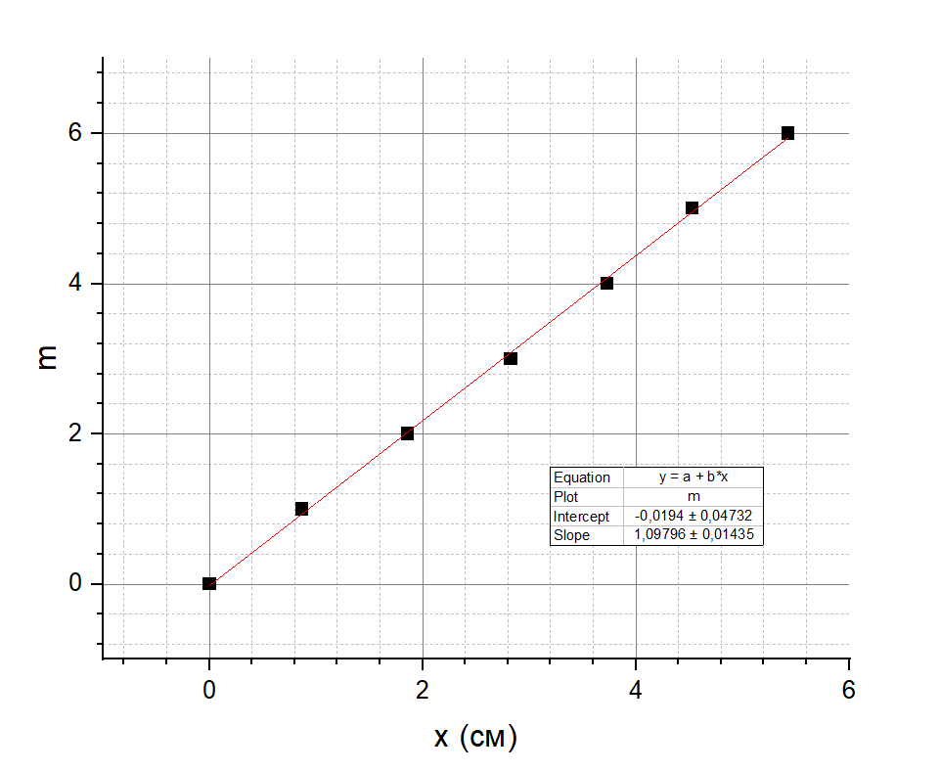
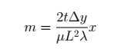
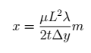
Обработка результатов
Приближенная формула:
Толщина зеркала:
\t = 4.1 ± 0.3 мм
\t = 4.2 ± 0.3 мм
\t = 4.0 ± 0.3 мм
Это очень распространенная толщина зеркала.

Slide 8
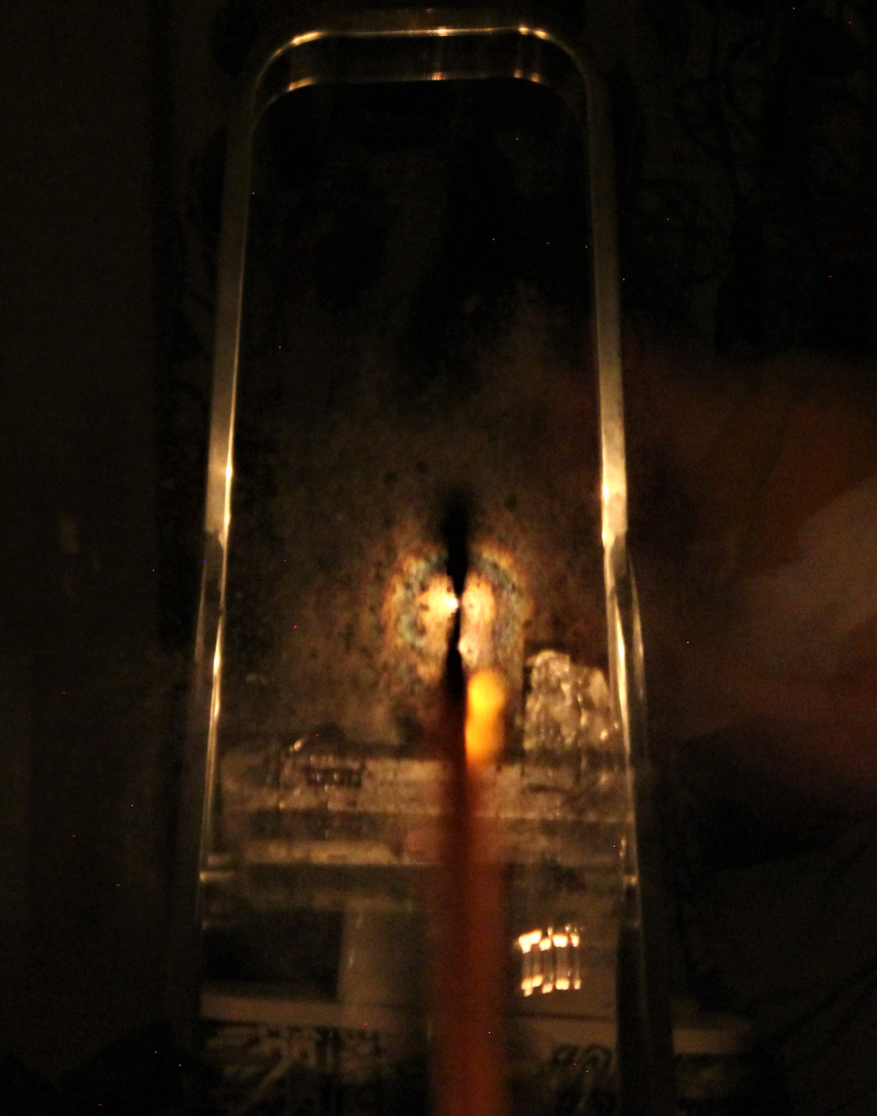
У меня так же есть фото для свечи, но я не совсем понимаю, что с этим делать

Slide 9
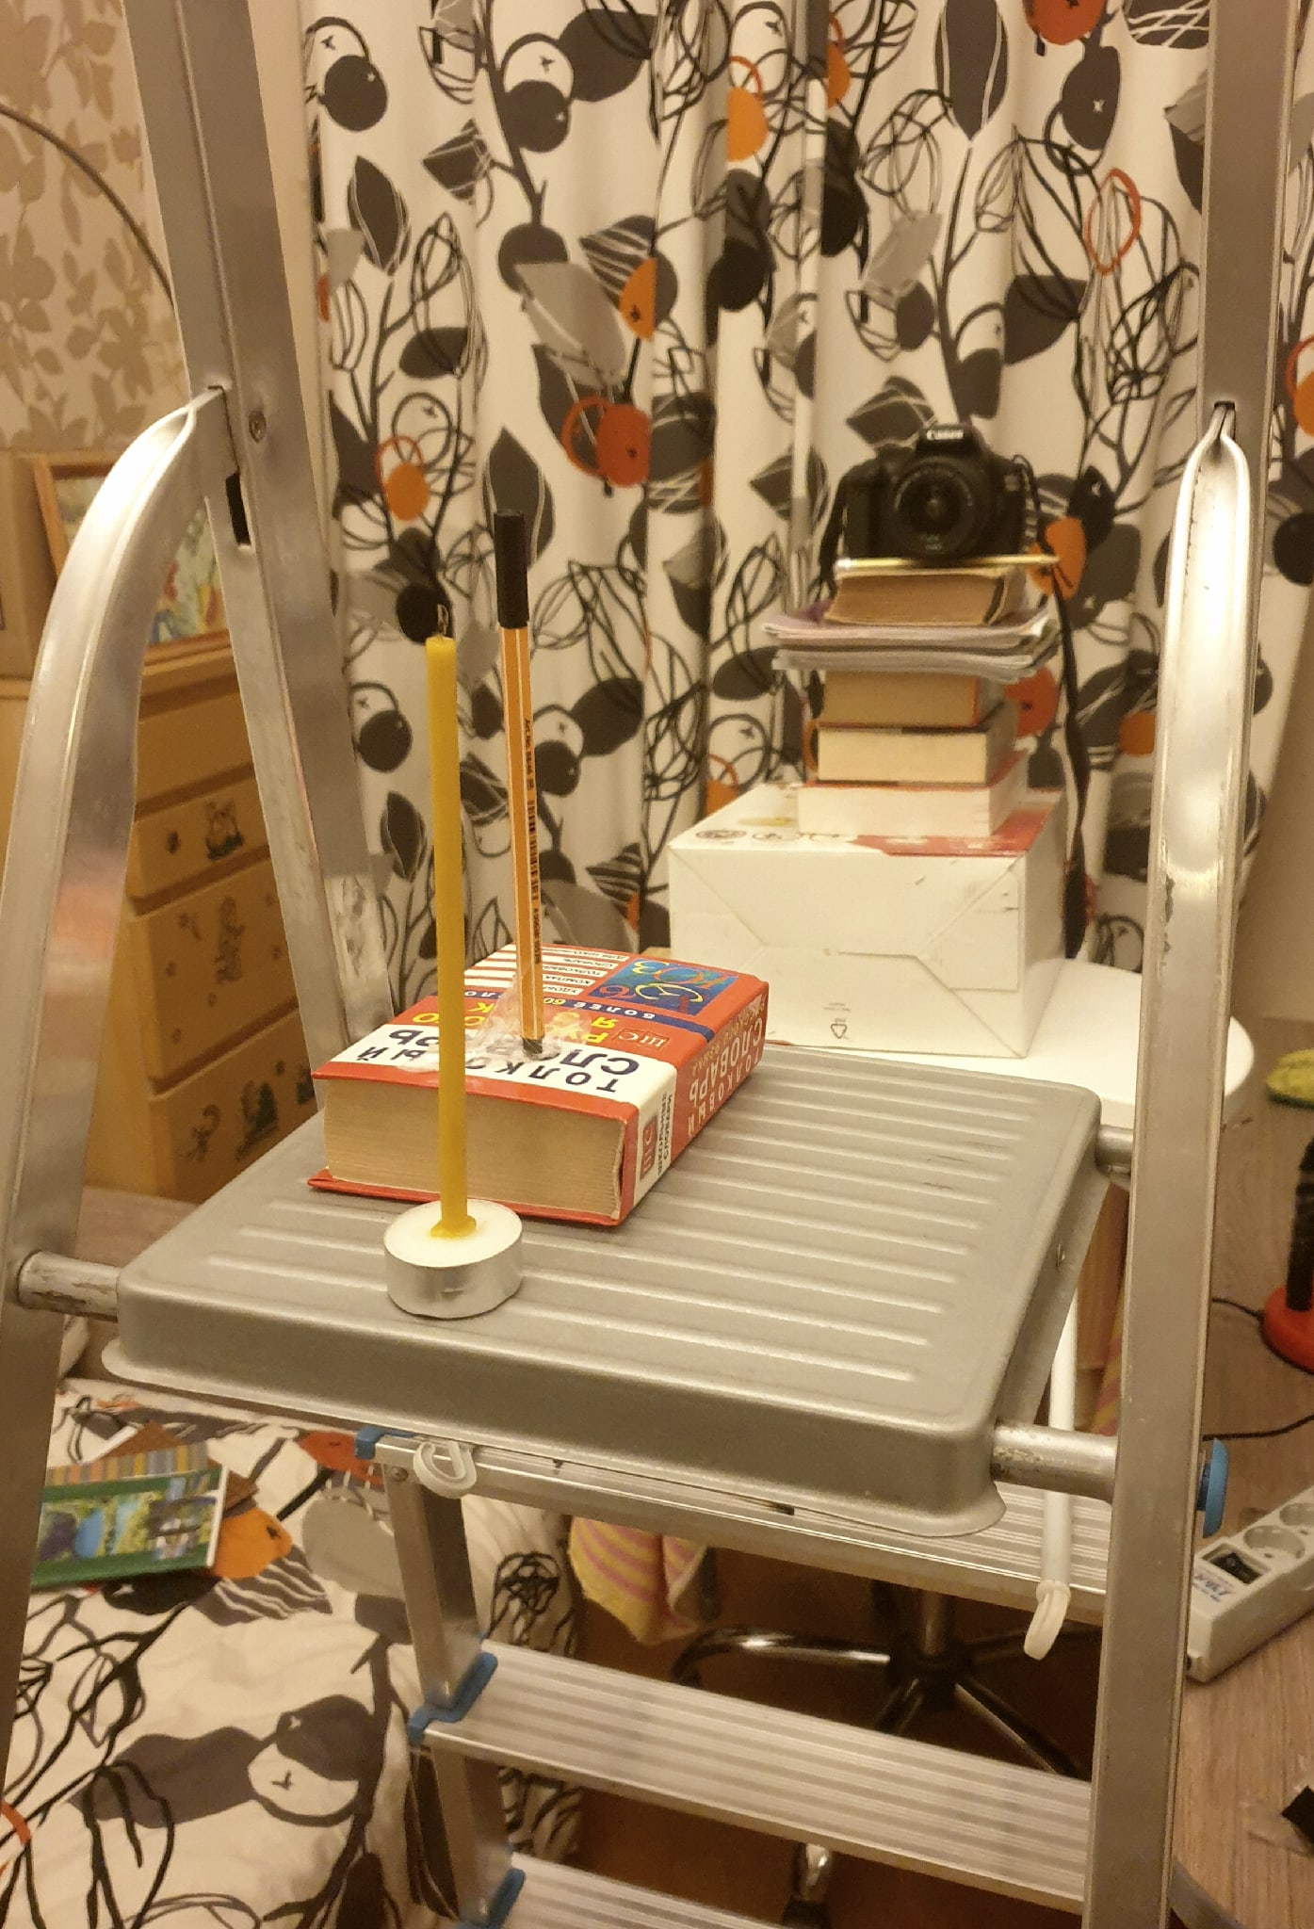

Slide 10
Спасибо за внимание

